Slide 1
Smart Room Application
Final Release
Team 3
Fabio Leidwein, Florian Offenberger, Jakob Hubauer, Lukas Nömeyer
Praktikum Software Engineering - SS 2022

Slide 2
Präsentation Release 3 - Agenda
Demo
Documentation
Code Quality
Recap Release 3
Recap on Project Management
Course Feedback

Slide 3
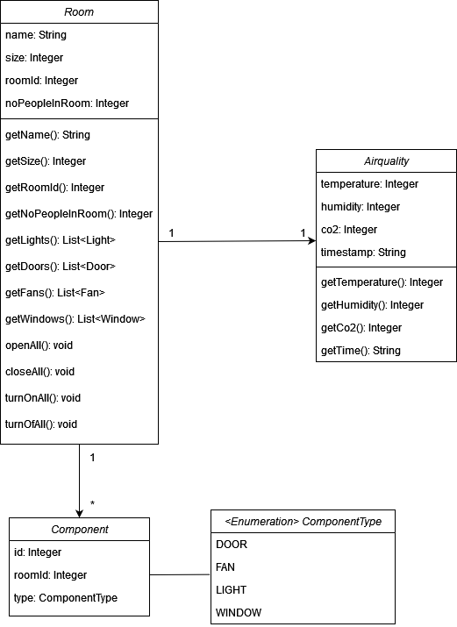
Documentation
Software Architektur zeigen
UML Diagramm

Slide 4
Code Quality
Code Quality Report
Argue about the quality of your software based on these reports

Slide 5
Recap Release 3
What was your progress in this release?
Konzeptionelle Änderungen an der Struktur
Erweiterung des User Interfaces
CRUD Operations mit Datenbank, angelehnt an der vorgegebenen API
Are you satisfied with your current status?
- Wir hatten uns mehr erhofft

Slide 6
Recap Release 3
Did you finish all planned tickets?
- Nein, aber gegen Ende wurde einiges erledigt
What were problems in this release?
Hauptsächlich das Arbeiten mit JDBC
Zeitmanagement über die Ferien

Slide 7
Recap Project Management
Anfangs gab es einige Probleme beim Projektmanagement, welches aber mit der Zeit wesentlich besser wurde
Verbesserungen -> regelmäßigere Meetings und Meetings zu zweit
Kommunikation/Kontinuität/Regelmäßigkeit sind die wichtigsten Faktoren

Slide 8
Task + Time Distribution
Stundenaufwand sehr ähnlich -> 75-90 Stunden aktuell (noch einige Erledigungen bis zur Endabgabe + Testing)
Faire Aufteilung der Aufgaben mit Wechseln nach den Sprint
Immer 2 Personen im Backend und 2 im Frontend, für besseres zusammenarbeiten

Slide 9
Course Feedback
How did you like the course?
In what way did the course (if at all) help you improve your skills?
What would you do better if you were the LVA lead?

